Slide 1
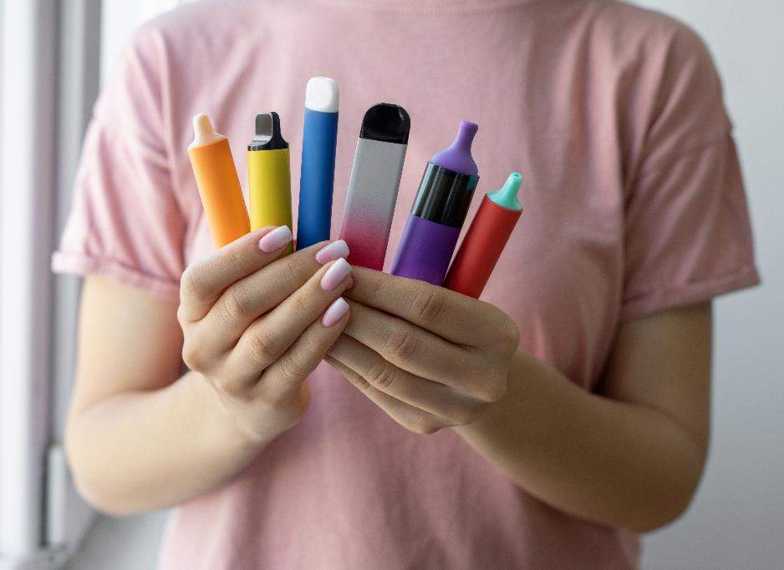
Trefn Diemwnt 9
Fepio

Slide 2

Nid yw'r mwyafrif helaeth o blant a phobl ifanc yn fepio.
Fodd bynnag, mae cynnydd wedi bod mewn defnydd arbrofol a defnydd rheolaidd ymhlith rhai pobl ifanc.
Mae person ifanc yn gwneud penderfyniad ynglŷn â rhoi cynnig ar fepio.
Pa ffactorau y dylai person ifanc feddwl amdanyn nhw?

Slide 3
Ni ddylai dyfeisiau fepio gael eu defnyddio gan blant a phobl ifanc.
Mae'n anghyfreithlon gwerthu dyfeisiau fepio sy'n cynnwys nicotin i unrhyw un o dan 18 oed neu i oedolion eu prynu ar ran pobl ifanc o dan 18 oed.
Mae fêps anghyfreithlon wedi cael eu darganfod mewn ysgolion yn y DU.
Mae fepio’n fwy diogel na smygu ond mae’n dal i fod yn beryglus. Nid oes llawer o dystiolaeth am effeithiau iechyd hirdymor fepio gan nad yw wedi bod o gwmpas yn ddigon hir i ni wybod beth yw’r risg hirdymor sy’n gysylltiedig â fepio.
Gall fepio arwain at ddibyniaeth ar nicotin. Gall dibyniaeth ar nicotin gael effaith negyddol ar iechyd a llesiant meddyliol a gall amharu ar fywyd a dysgu.
Mae nifer cynyddol o ddyfeisiau fepio anghyfreithlon ar werth sydd ddim yn bodloni safonau ansawdd a diogelwch llym y DU. Gall y dyfeisiau yma fod yn arbennig o beryglus gan fod rhai wedi cael eu darganfod sy’n cynnwys lefelau uchel iawn o nicotin a metelau peryglus fel plwm.
Mae ymchwil yng Nghymru wedi canfod amrywiaeth o sylweddau (gan gynnwys sylweddau sy’n seiliedig ar ganabis) mewn dyfeisiau fepio.
Gall oedolion sy’n smygu leihau'r risg o niwed drwy newid i fepio; fodd bynnag nid yw fepio yn cael ei argymell ar gyfer pobl sydd ddim yn smygu (ac ni ddylai plant a phobl ifanc ei ddefnyddio).
Mae rhai dyfeisiau fepio anghyfreithlon yn cael eu labelu fel rhai heb nicotin er eu bod yn cynnwys nicotin.
Rhestrwch y 9 datganiad canlynol yn nhrefn pwysigrwydd er mwyn helpu i wneud penderfyniadau.
Pa ddatganiadau rydych chi'n meddwl sydd bwysicaf i'w hystyried?

Slide 4
Mae'n anghyfreithlon gwerthu dyfeisiau fepio sy'n cynnwys nicotin i unrhyw un o dan 18 oed neu i oedolion eu prynu ar ran pobl ifanc o dan 18 oed.
Mae ymchwil yng Nghymru wedi canfod amrywiaeth o sylweddau (gan gynnwys sylweddau sy’n seiliedig ar ganabis) mewn dyfeisiau fepio.
Mae fepio'n fwy diogel na smygu ond mae’n dal i fod yn beryglus. Nid oes llawer o dystiolaeth am effeithiau iechyd hirdymor fepio gan nad yw wedi bod o gwmpas yn ddigon hir i ni wybod beth yw’r risg hirdymor sy’n gysylltiedig â fepio.
Mae nifer cynyddol o ddyfeisiau fepio anghyfreithlon ar werth sydd ddim yn bodloni safonau ansawdd a diogelwch llym y DU. Gall y dyfeisiau yma fod yn arbennig o beryglus gan fod rhai wedi cael eu darganfod sy’n cynnwys lefelau uchel iawn o nicotin a metelau peryglus fel plwm.
Mae fêps anghyfreithlon wedi cael eu darganfod mewn ysgolion yn y DU.
Gall fepio arwain at ddibyniaeth ar nicotin. Gall dibyniaeth ar nicotin gael effaith negyddol ar iechyd a llesiant meddyliol a gall amharu ar fywyd a dysgu.
Ni ddylai dyfeisiau fepio gael eu defnyddio gan blant a phobl ifanc.
Mae rhai dyfeisiau fepio anghyfreithlon yn cael eu labelu fel rhai heb nicotin er eu bod yn cynnwys nicotin.
Gall oedolion sy’n ysmygwyr leihau'r risg o niwed o ysmygu trwy newid yn llwyr i fêpio; fodd bynnag nid yw fêpio yn cael ei argymell ar gyfer pobl sydd ddim yn ysmygu (ac ni ddylai plant a phobl ifanc ei ddefnyddio).

